Slide 1
Муниципальное дошкольное образовательное учреждение
Детский сад № 2 «Ромашка»
ПРЕЗЕНТАЦИЯ
На Конкурс
на лучший стенд (уголок)
«Эколята - ДОШКОЛЯТА»
СМОЛЕНСК
2017

Slide 2
Экологический стенд – это наглядное и действенное ознакомление детей дошкольного возраста с природой. Дизайн и оформление стенда разработал педагогический коллектив. Наш стенд выполняет просветительскую и информационную функцию по формированию первичного представления об окружающем мире, экологической культуре, культуру природолюбия, отношение к родной природе, малой Родине, своему Отечеству.
В ходе реализации проекта «Эколята-Дошколята» с воспитанникам детского сада и их родителям проведено много интересных игр, бесед, ситуаций, творческих мастерских, экскурсий, акций, олимпиад, тематических занятий подчиненных целям воспитания любви, бережного и уважительного отношения к Природе.
Стенд «Эколята – дошколята находится у входа на территорию детского сада. Через который проходят родители с детьми, гости учреждения. На стенде изображены: логотип МБДОУ №2 и образы всех сказочных героев «Эколят», присутствует цветочная тематика в виде ромашки рядом со стендом, где изображены запрещающие знаки «Береги природу». Размещенные на стенде 6 карманов формата А4 и один нестандартной формы, позволяют с легкостью поместить подробную информацию о работе в рамках проекта «Эколята – дошколята».
Наши рубрики:
«Наша зеленая планета» - дошкольники в своих рисунках отразили, любовь к природе;
«Наши достижения» - находятся дипломы победителей международных олимпиад экологической направленности;
«Природа и я верные друзья» - отражает ряд акций, проведенных с дошкольниками на темы: «Экологический десант», «Живой уголок у меня дома», «Птичья столовая», «Волшебная экология души», «Природа родного края»;

Slide 3
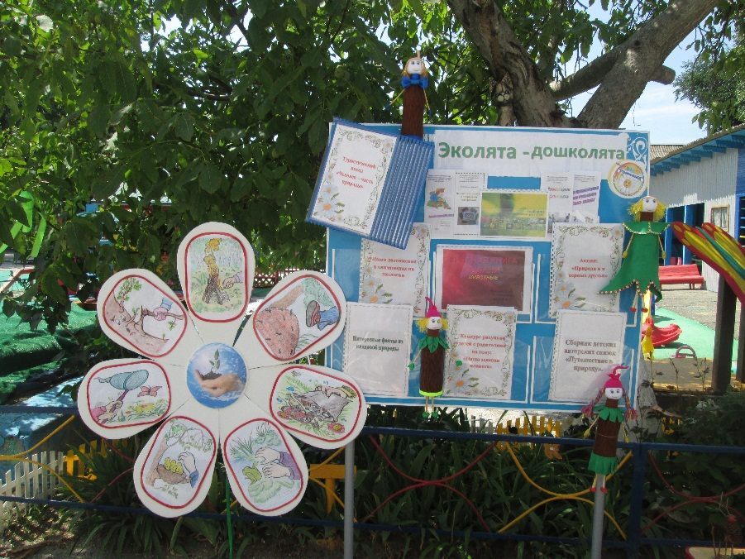
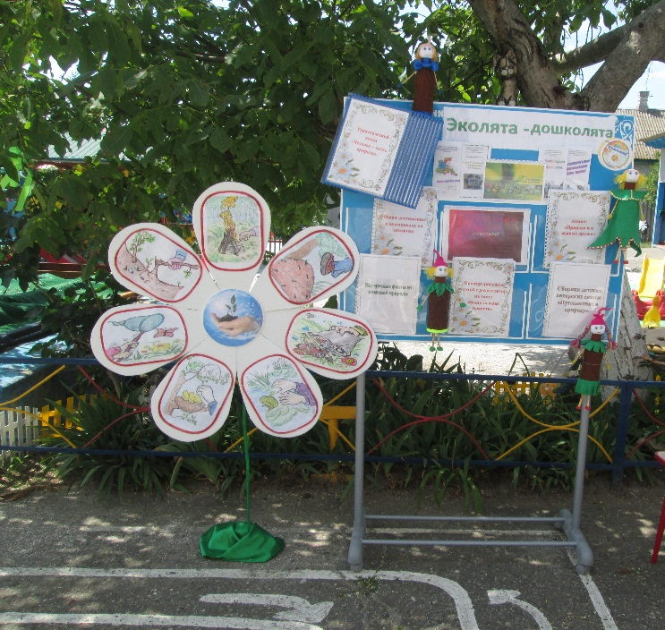
«Красная книга Кубани» – содержит информацию об исчезающих животных Кубани;
«Интересные факты из кладовой природы» – раскрывает интересные факты о овощах, фруктах и растениях;
«Путешествие в природу» - это «мир сказок и фантазий». Сказочные герои Эколята - дошколята, проявили фантазию и придумали сказки о объектах природы.
Информационные буклеты представленные вниманию родителей, знакомят с планом проведенных мероприятий, с игровым самомассажем из природного материала, дают полезные советы по ознакомлению ребенка с окружающим миром природы.
На стенде верхнем левом углу находится книжка, которая виде фотоколлажа отражает организацию и проведение туристического похода «Человек – часть природы», экскурсий в парк, библиотеку «Природа – это сказка», проектную деятельность. Стенд «Эколята – дошколята» выполнен в ярких, сочных тонах, что, безусловно, добавит красок и солнечного настроения нашему детскому саду.

Slide 4
